Slide 1
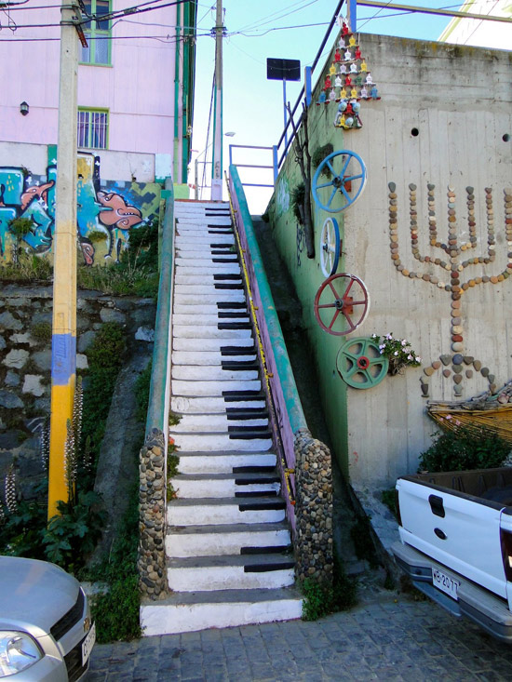
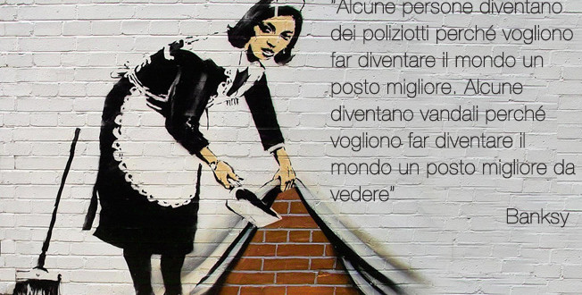
STREET ART
in questa immagine abbiamo una donna che sta nascondendo la sporcizia sotto ad una “tenda”.
A fianco abbiamo una frase molto significativa,che spiega molto bene cosa si intende per street art.
La street art è una forma di arte che vuole comunicare attraveso disegni in luoghi pubblici un qualcosa che l’artista trovi sgnificativo. E’ considerata un vero e proprio movimento al fine di far conoscere la propia arte al pubblico di strada Non bisogna paragonare la street art ai graffiti, infatti questi ultimi sono incentrati sull’espressione letteraria della parola disegnata.

Slide 2
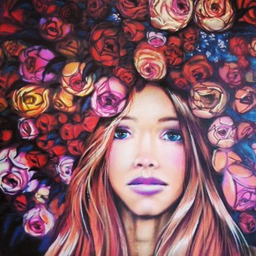
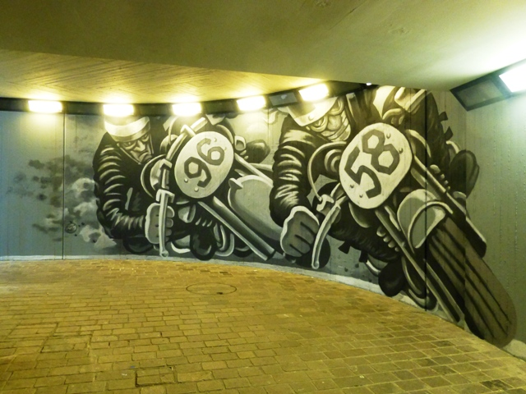
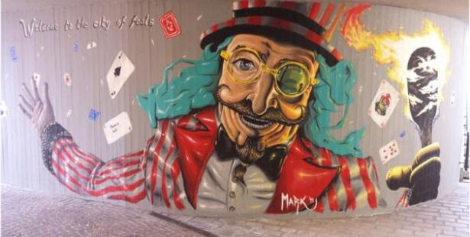
I murales
Eccovi alcune immagini prese da veri e propri murales presenti a Imola.
Queste immagini dovrebbero far riflettere sul fatto che l’arte non si trova solo nei musei ma anche attorno a noi
ARTE A IMOLA
I murales sono una forma di street art molto usata da artisti di strada. Si tratta di un dipinto realizzato su una parete, un soffitto o altra larga superficie.
Sono molti in tutto il mondo e infatti ne troviamo diversi esempi anche qui a Imola realizzati da artisti anche poco conosciuti.

Slide 3
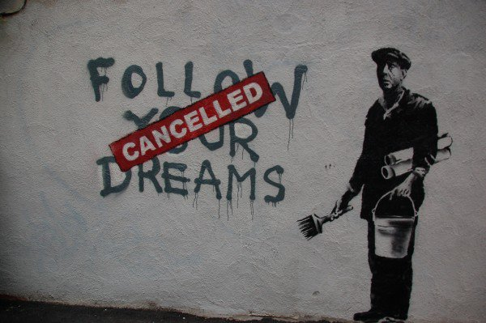
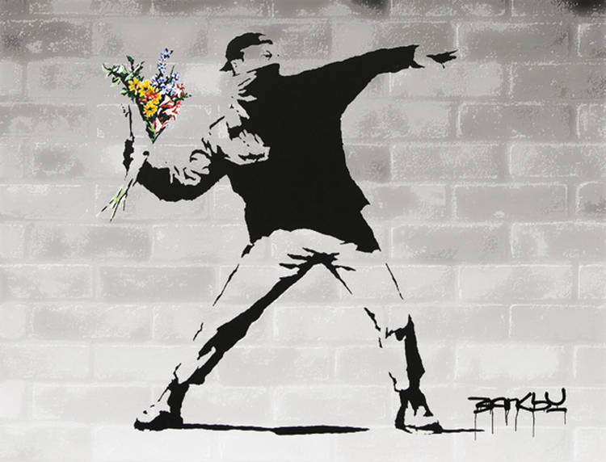
STREET ARTIST
Banksy crea opere molto belle per la maggior parte dei critici, anche se sono minimaliste. Le sue opere non sono enormi ma piccole pitture che si soffermano sul significato che l’artista dipingendo vuole dare. In quest’immagine ad esempio abbiamo un ragazzo che sta tirando un mazzo di fiori invece che una molotov. Banksy ha commentato questa pittura con una frase che per alcuni non ha significato ma ad altri fa riflettere: LOVE IS IN THE AIR
Sono molti gli street artist, il maggior esponente conosciuto adesso è Banksy. Il vero nome non è noto ma sappiamo che è cresciuto a Bristol, le sue opere sono spesso a sfondo satirico e riguardano sopra tutto argomenti come la politica,la cultura e l’etica. La tecnica che preferisce è lo stencil ( una tecnica divenuta famosa grazie a lui, consiste nel creare una sagoma dell’immagine che si vuole riprodurre).
Questa è la tag di Baksy (la tag è la firma del pittore)

Slide 4
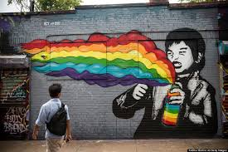
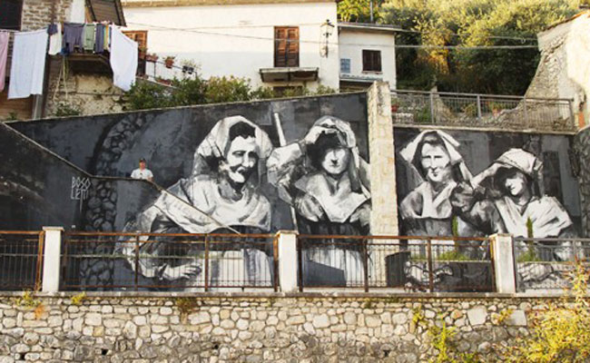
progetti futuri
La preside di questa scuola in una conferenza ha detto cose molto importanti che non dovrebbero essere tralasciate. Il succo della conferenza è che lavorare con grandi artisti è stata una bella esperienza. Consiglia a tutti di provarla soprattutto per rendere una vera e propria tela su cui poter esprimere la propria immaginazione e facendo diventare questo luogo una galleria a cielo aperto senza bisogno del biglietto, ammirando opere che non dappertutto si potrebbero vedere.
La street art non si è fermata solo alla pittura per gli artisti ma si sta espandendo a vista d’occhio. È appena partito un progetto che vedrà coinvolti gli alunni di una scuola a Fontana Liri (Lazio), si tratta di un progetto dove i ragazzi si divertiranno con l’aiuto di esperti a realizzare vere e proprie opere d’arte che verranno esposte pubblicamente.

